Slide 1
Подача заявлений о предоставлении услуги «Зачисление в образовательное учреждение» с использованием федеральной портальной формы на Едином портале государственных и муниципальных услуг

Slide 2
Когда подавать заявление:
С 00:00 01.04.2022 до 23:59 30.06.2022 – прием детей, зарегистрированных на территории, за которой закреплена конкретная образовательная организация, в Академическом, Верх-Исетском, Ленинском, Кировском районах (имеющих постоянную или временную регистрацию на закрепленной территории), в том числе имеющих право на получение мест в муниципальных образовательных учреждениях в первоочередном порядке и имеющих право преимущественного зачисления;
С 06:00 01.04.2022 до 23:59 30.06.2022 – прием детей, зарегистрированных на территории, за которой закреплена конкретная образовательная организация, в Орджоникидзевском и Чкаловском, а также в Академическом, Верх-Исетском, Ленинском и Кировском районах (имеющих постоянную или временную регистрацию на закрепленной территории), в том числе имеющих право на получение мест в муниципальных образовательных учреждениях в первоочередном порядке и имеющих право преимущественного зачисления;

Slide 3
Когда подавать заявление:
С 07:00 01.04.2022 до 23:59 30.06.2022– прием детей, зарегистрированных на территории, за которой закреплена конкретная образовательная организация, в Железнодорожном и Октябрьском, а также в Орджоникидзевском, Чкаловском, Академическом, Верх-Исетском, Ленинском, Кировском районах (имеющих постоянную или временную регистрацию на закрепленной территории), в том числе имеющих право на получение мест в муниципальных образовательных учреждениях в первоочередном порядке и имеющих право преимущественного зачисления;
С 00:00 06.07.2022 до 23:59 05.09.2022 - прием детей, не зарегистрированных на территории, за которой закреплена конкретная образовательная организация, в том числе имеющих право на получение мест в муниципальных образовательных учреждениях в первоочередном порядке и имеющих право преимущественного зачисления.

Slide 4
Какие необходимы документы:
паспорт родителя (законного представителя);
свидетельство о рождении ребенка;
документ о регистрации ребенка по месту жительства или пребывания;
документ, подтверждающий преимущественное право и право на получение мест в образовательных организациях в первоочередном порядке (при наличии права).

Slide 5
Правом преимущественного приема будут пользоваться следующие категории детей:
дети, чьи полнородные и неполнородные брат и (или) сестра уже обучаются в учреждении, в которое зачисляются эти дети на обучение по основным общеобразовательным программам начального общего образования (основание – Приказ Министерства просвещения РФ от 02.09.2020 № 458 «Об утверждении Порядка приема на обучение по образовательным программам начального общего, основного общего и среднего общего образования»).
Обращаем ваше внимание на то, что регистрация на закрепленной за общеобразовательным учреждением территории (Постановление Администрации города Екатеринбурга от 14.03.2022 № 640 «О закреплении территорий за муниципальными общеобразовательными учреждениями муниципального образования «город Екатеринбург») для данной категории детей при зачислении в учреждение не будет учитываться.

Slide 6
Правом первоочередного приема в общеобразовательные учреждения будут пользоваться следующие категории детей:
дети сотрудников, имеющих специальные звания и проходящих службу в учреждениях и органах уголовно-исполнительной системы, органах принудительного исполнения РФ, федеральной противопожарной службы Государственной противопожарной службы, таможенных органов РФ (основание – Федеральный закон от 30.12.2012 № 283-ФЗ «О социальных гарантиях сотрудникам некоторых федеральных органов исполнительной власти и внесении изменений в отдельные законодательные акты Российской Федерации»);
дети сотрудников полиции (основание – Федеральный закон от 07.02.2011 № 3-ФЗ «О полиции»);
дети военнослужащих по месту жительства их семей (основание – Федеральный закон от 27.05.1998 № 76-ФЗ «О статусе военнослужащих»).
Для данной категории детей при зачислении в общеобразовательное учреждение регистрация на закрепленной за учреждением территории будет учитываться.

Slide 7
Если нет регистрации на ЕПГУ (нет учетной записи)
Если родитель не был зарегистрирован на ЕПГУ (не получал, не подтверждал учетную запись), то можно подойти в отделения МКУ ЦМУ или ГБУ СО МФЦ, и вместе с консультантами в зоне общественного доступа заполнить необходимые данные для регистрации на ЕПГУ, и получить подтверждение учетной записи.

Slide 8
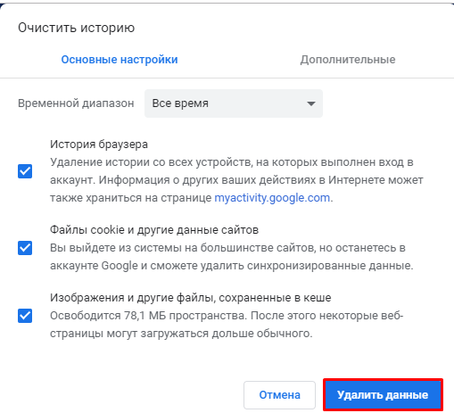
Общие рекомендации
Проверьте, подтверждена ли Ваша учетная запись на сайте «Госуслуги»;
До начала записи обновите Ваш браузер. Специалисты службы сопровождения Единого портала рекомендуют использовать Google Chrome;
Очистите кэш (историю браузера);
Проверьте баланс услуги «Интернет». Важно, чтобы с 00:00 01.04.2022 он был положительным, так как обычно провайдеры списывают оплату в начале нового дня;
Рекомендуем перед записью перезапустить Ваш браузер и зайти на портал снова через главную страницу, не использовать сохраненные ссылки на услугу. Используйте рекомендуемые методы перехода к форме заявления.

Slide 9
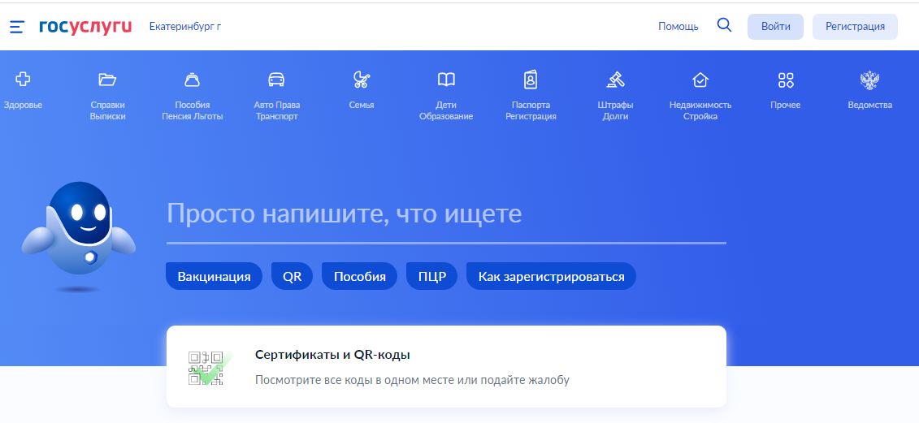
Как получить услугу
В адресной строке набрать www.gosuslugi.ru
Нажать кнопку «Войти»

Slide 10
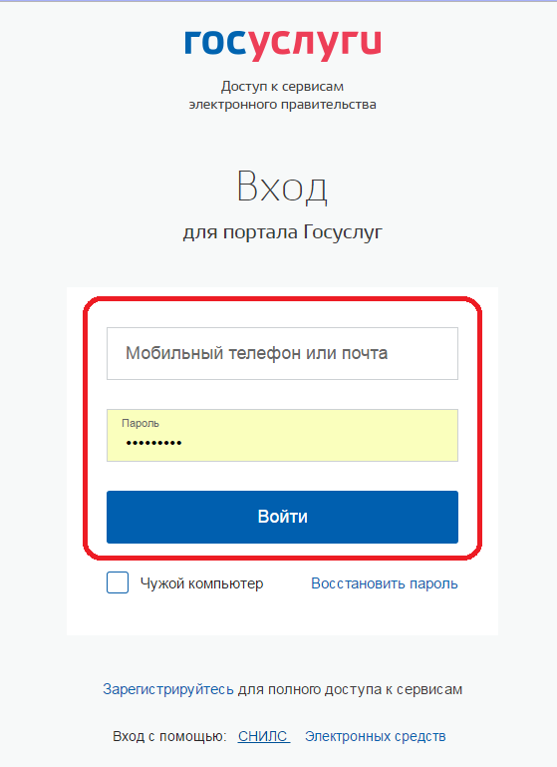
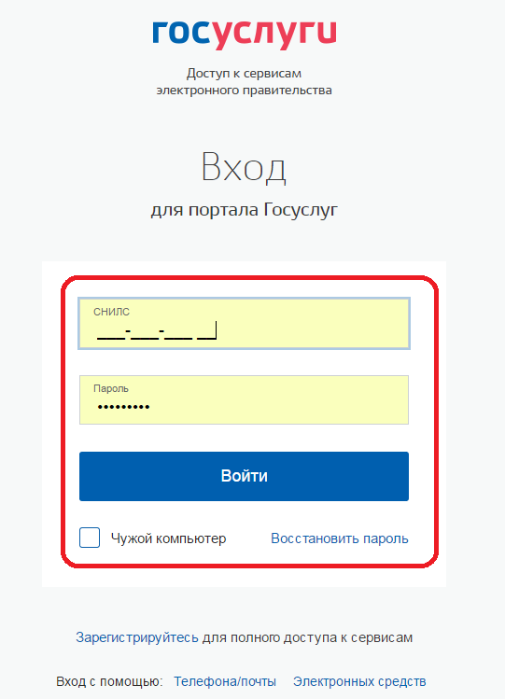
Подача заявления через ЕПГУ при наличии подтверждённой учетной записи
Ввести логин, пароль и нажать кнопку «Войти»
В качестве логина можно использовать номер мобильного телефона, адрес электронной почты или СНИЛС (в зависимости от того, что было указано при регистрации на портале)

Slide 11
Подача заявления через ЕПГУ при наличии подтверждённой учетной записи
Проверить местоположение (должно быть указано – Екатеринбург)
Если местоположение не указано или указано неверно, вручную установить «Екатеринбург»

Slide 12
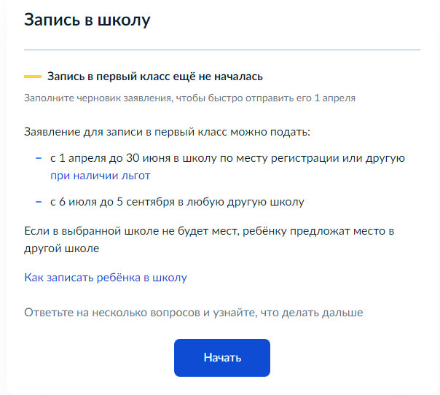
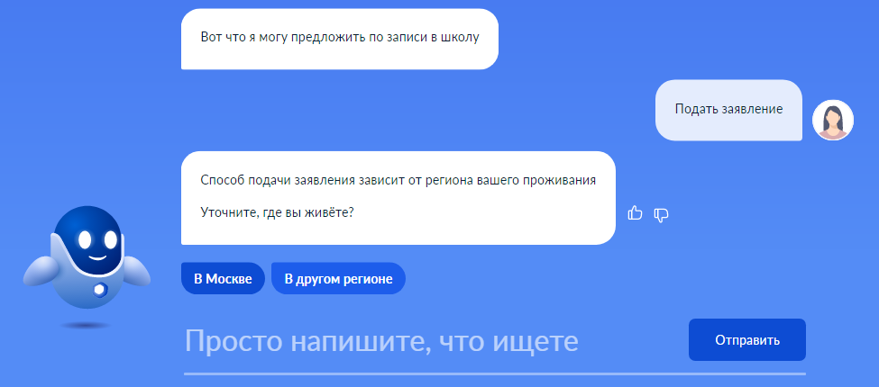
Подача заявления через ЕПГУ при наличии подтверждённой учетной записи
Поиск услуги через помощника: в строке поиска ввести «Запись в школу», выбрать действие «Подать заявление», далее выбрать «В другом регионе»

Slide 13
Подача заявления через ЕПГУ при наличии подтверждённой учетной записи
Прямая ссылка на услугу:
https://www.gosuslugi.ru/600368/1/form

Slide 14
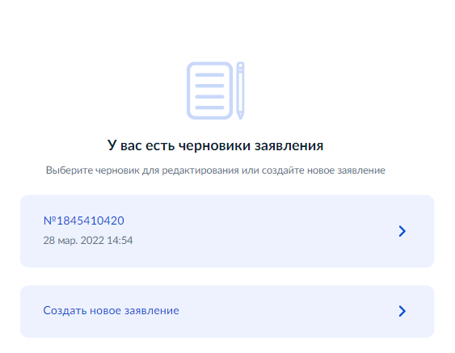
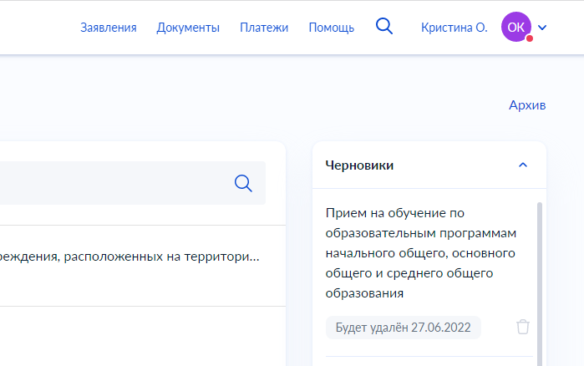
Подача заявления через ЕПГУ при наличии подтверждённой учетной записи
Если Вы ранее заполняли предварительное заявление, то после выбора услуги Вам будет предложено использовать черновик заявления или создать новое заявление.
ВНИМАНИЕ! Созданные предварительные заявления (черновики) до 30.03.2022 будут недействительными для подачи 01.04.2022. Для удаления, необходимо в профиле выбрать раздел «Заявления», найти требуемое предварительное заявление – удалить.
Создание предварительных заявлений будет с 30 марта, следуя инструкциям федеральной портальной формы ЕПГУ (или Презентации-инструкции по приему в 1 класс
У родителей 1 апреля текущего года будет возможность отправить данные предварительные заявления в назначенное время путем нажатия кнопки в личном кабинете ЕПГУ «Отправить заявление».

Slide 15
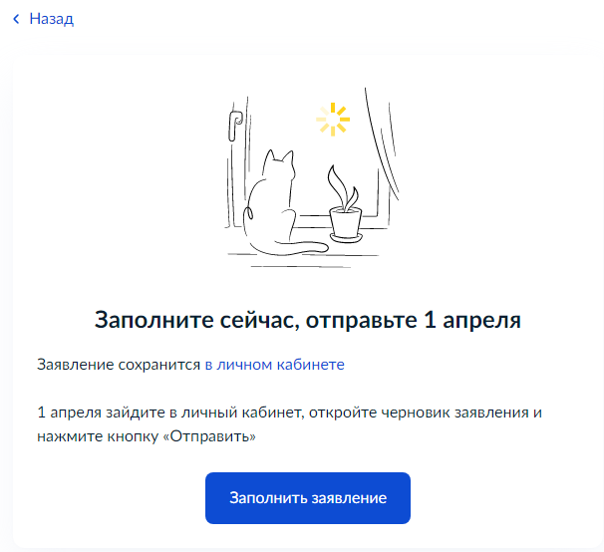
Подача заявления через ЕПГУ при наличии подтверждённой учетной записи
Выбрать «Заполнить заявление»

Slide 16
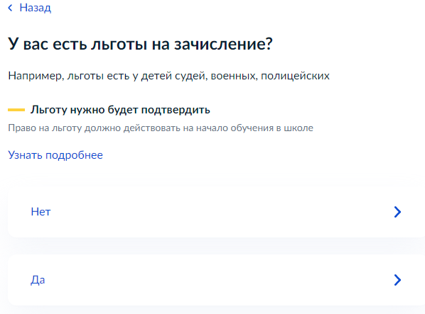
Подача заявления через ЕПГУ при наличии подтверждённой учетной записи
Указать наличие льгот

Slide 17
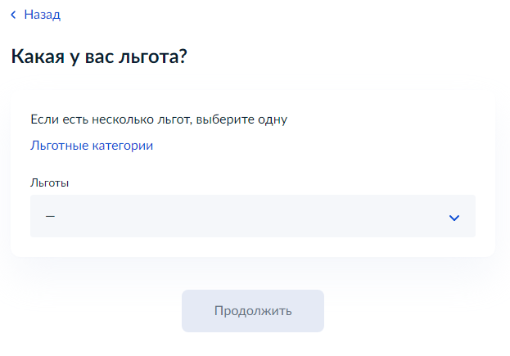
Подача заявления через ЕПГУ при наличии подтверждённой учетной записи
При наличии льготы необходимо выбрать значение из списка и нажать кнопку «Продолжить»

Slide 18
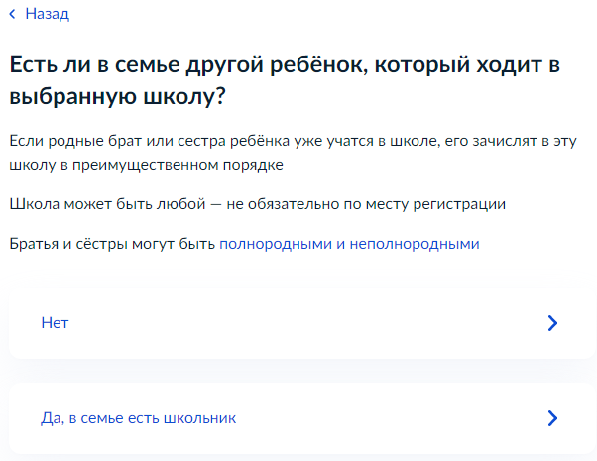
Подача заявления через ЕПГУ при наличии подтверждённой учетной записи
Указать, посещает ли старший ребенок образовательную организацию, в которую подается заявления.
Обращаем Ваше внимание на то, что регистрация на закрепленной за общеобразовательным учреждением территории для данной категории детей при зачислении в учреждение не будет учитываться

Slide 19
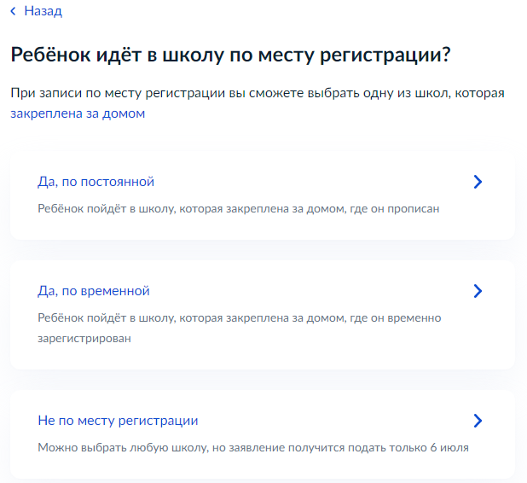
Подача заявления через ЕПГУ при наличии подтверждённой учетной записи
Выбрать тип регистрации

Slide 20
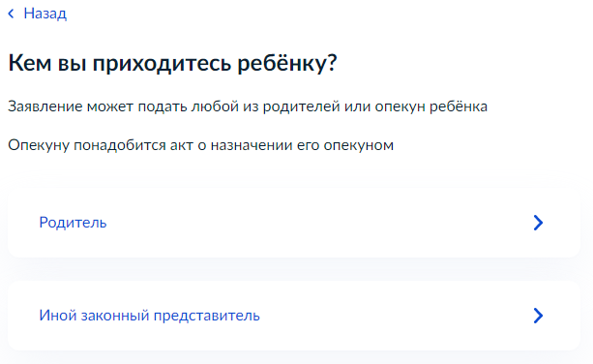
Подача заявления через ЕПГУ при наличии подтверждённой учетной записи
Указать, кем вы приходитесь ребенку

Slide 21
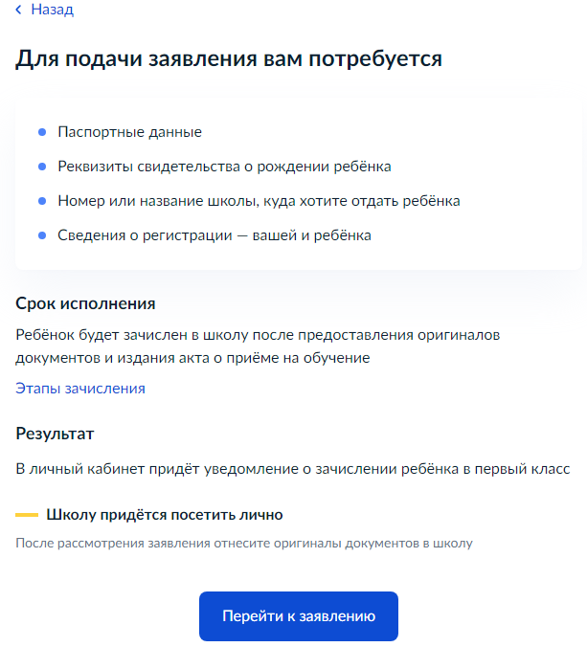
Подача заявления через ЕПГУ при наличии подтверждённой учетной записи
Выбрать «Перейти к заявлению»
Внимание!
В приемную кампанию 2022 года на ЕПГУ функционирует сервис, который позволяет родителям, подавшим заявление в электронном виде, подгружать скан-копии документов, подтверждающих заявление
(https://www.gosuslugi.ru/24225/12/info).

Slide 22
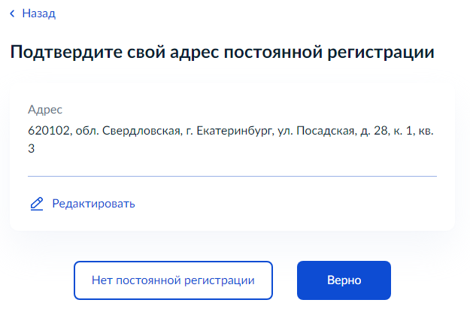
Подача заявления через ЕПГУ при наличии подтверждённой учетной записи
Значение адреса постоянной регистрации заявителя подставляется из Личного кабинета пользователя портала Госуслуг.
При наличии несовпадений необходимо изменить адрес, нажав кнопку «Редактировать», после чего выбрать «Верно»

Slide 23
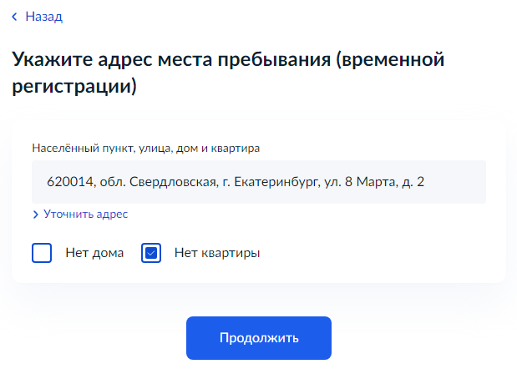
Подача заявления через ЕПГУ при наличии подтверждённой учетной записи
В случае отсутствия постоянной регистрации необходимо указать временную регистрацию -последовательно ввести населенный пункт, улица, дом, номер квартиры.
Если не нашли нужный адрес, то выбрать «Уточнить адрес»

Slide 24
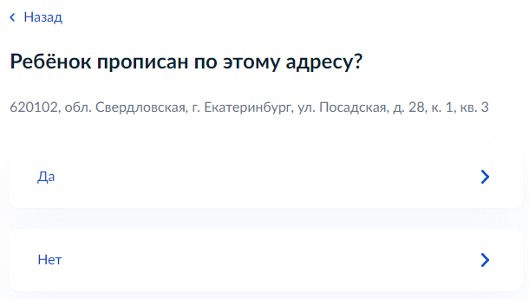
Подача заявления через ЕПГУ при наличии подтверждённой учетной записи
Указать, прописан ли ребенок по этому адресу

Slide 25
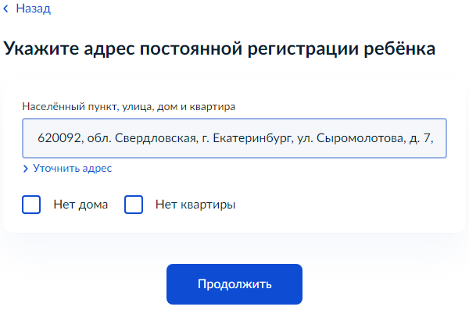
Подача заявления через ЕПГУ при наличии подтверждённой учетной записи
В случае, если ребенок прописан по другому адресу, необходимо последовательно ввести населенный пункт, улица, дом, номер квартиры.
Если не нашли нужный адрес, то выбрать «Уточнить адрес»

Slide 26
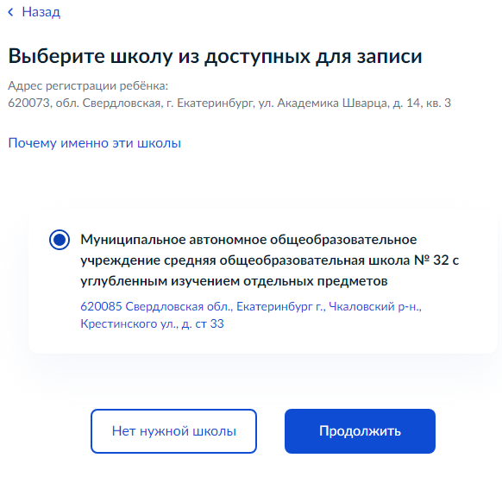
Подача заявления через ЕПГУ при наличии подтверждённой учетной записи
Необходимо ознакомиться с перечнем образовательных учреждений, закрепленных за адресом регистрации ребенка. Постановление Администрации города Екатеринбурга
«О закреплении территорий за муниципальными общеобразовательными учреждениями муниципального образования «город Екатеринбург» размещено на сайте Департамента образования в разделе «Документы».
Выберите школу из доступных для записи значений, закреплённых за адресом регистрации ребенка.

Slide 27
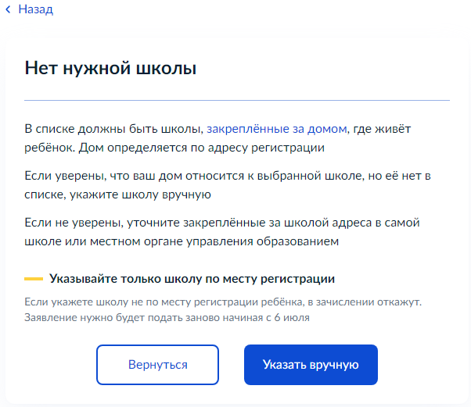
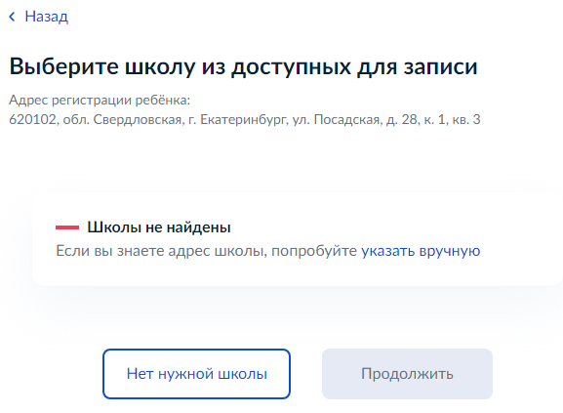
Подача заявления через ЕПГУ при наличии подтверждённой учетной записи
В случае отсутствия школы в списке доступных для записи, необходимо выбрать «Нет нужной школы», затем «Указать вручную»

Slide 28
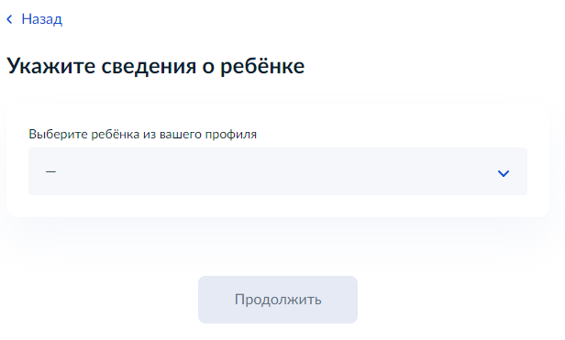
Подача заявления через ЕПГУ при наличии подтверждённой учетной записи
Выбрать данные ребенка из вашего профиля Личного кабинета

Slide 29
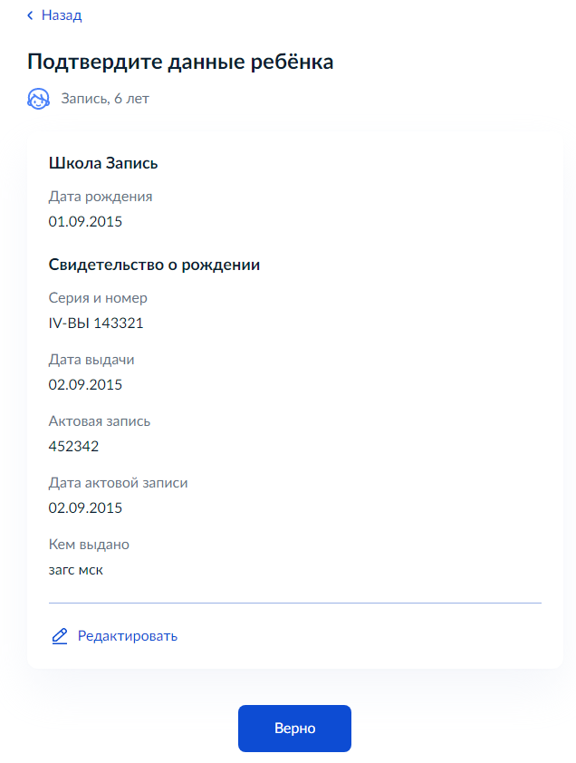
Подача заявления через ЕПГУ при наличии подтверждённой учетной записи
Подтвердить данные ребёнка

Slide 30
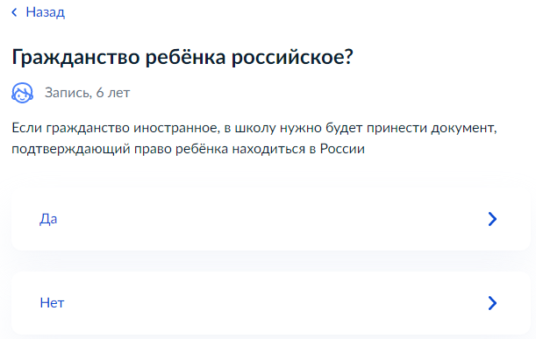
Подача заявления через ЕПГУ при наличии подтверждённой учетной записи
Указать, имеет ли ребенок российское гражданство

Slide 31
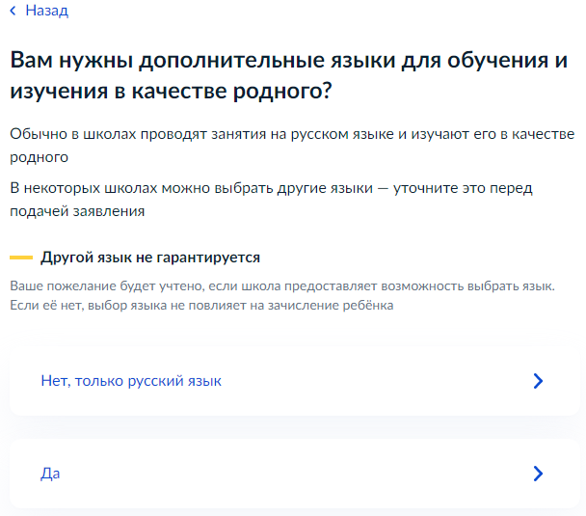
Подача заявления через ЕПГУ при наличии подтверждённой учетной записи
Если ребёнок не имеет российского гражданства, указать необходимость в дополнительном языке для обучения в качестве родного

Slide 32
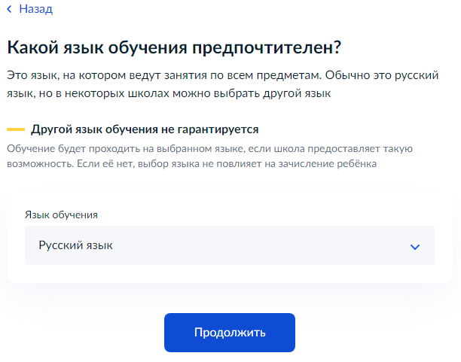
Подача заявления через ЕПГУ при наличии подтверждённой учетной записи
Если ребёнок имеет российское гражданство, выбрать язык обучения

Slide 33
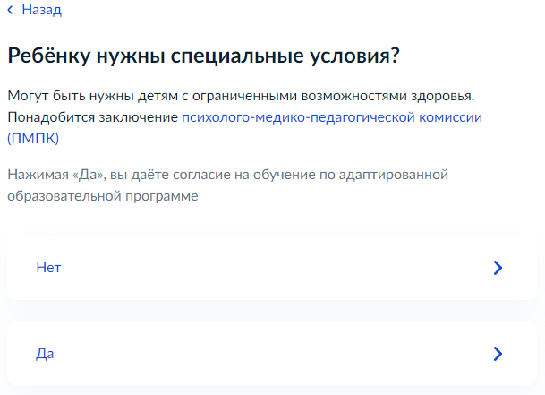
Подача заявления через ЕПГУ при наличии подтверждённой учетной записи
Указать, необходимы ли ребёнку специальные условия

Slide 34
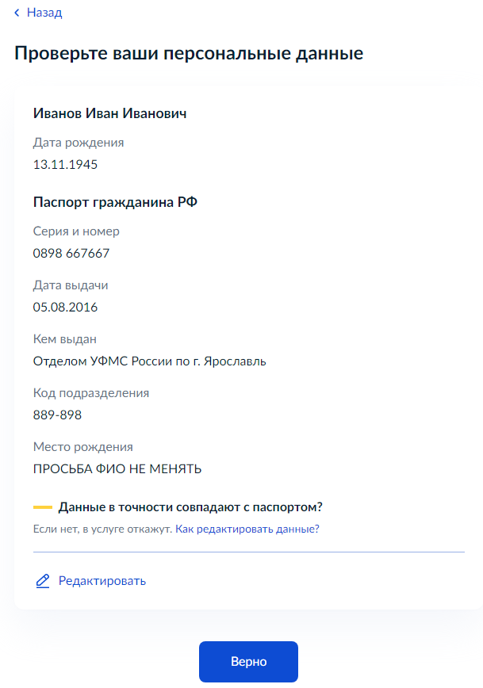
Подача заявления через ЕПГУ при наличии подтверждённой учетной записи
Проверить данные заявителя.
Если в указанных данных содержится ошибка, выбрать «редактировать»

Slide 35
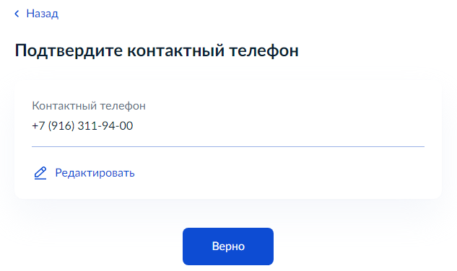
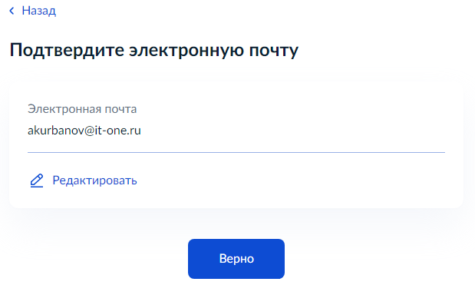
Подача заявления через ЕПГУ при наличии подтверждённой учетной записи
Подтвердите контактный номер телефона и электронную почту

Slide 36
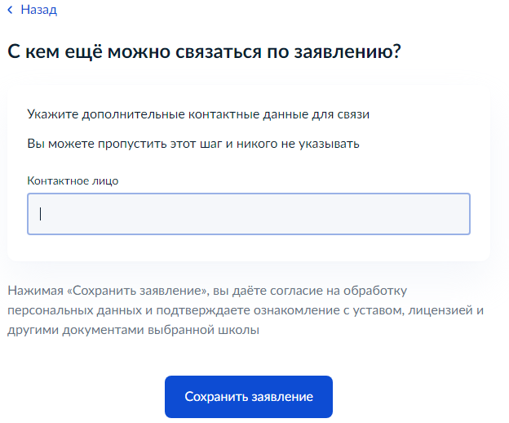
Подача заявления через ЕПГУ при наличии подтверждённой учетной записи
Укажите данные второго родителя (законного представителя) ребенка (при наличии)

Slide 37
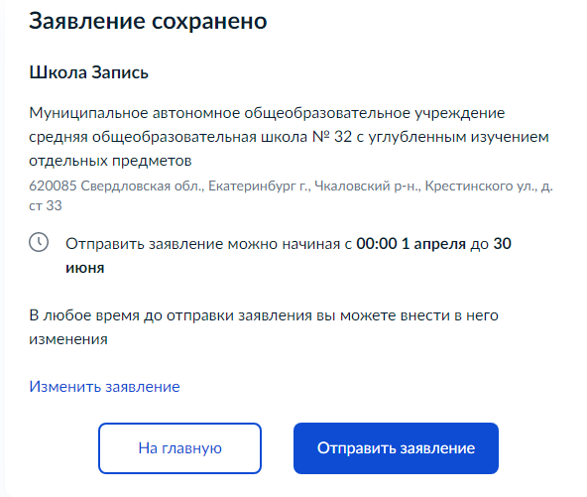
Подача заявления через ЕПГУ при наличии подтверждённой учетной записи
Черновик заявления сохранен и будет отображаться в Личном кабинета портала Госуслуг
Время подачи заявлений указано в разделе Когда подавать заявление: настоящей инструкции
ВНИМАНИЕ! В случае подачи заявлений с использованием Единого портала, номер заявления присваивается во время создания предварительного заявления.

Slide 38
Подача заявления через ЕПГУ при наличии подтверждённой учетной записи
Во время записи произошла перезагрузка страницы или появилось сообщение "Возникла ошибка 429. Заявление не отправлено". Что делать? После этого обновите страницу браузера.
Портал перегружен. Почему?
Сработал механизм защиты от перегрузок. Повторите последние действия.

Slide 39
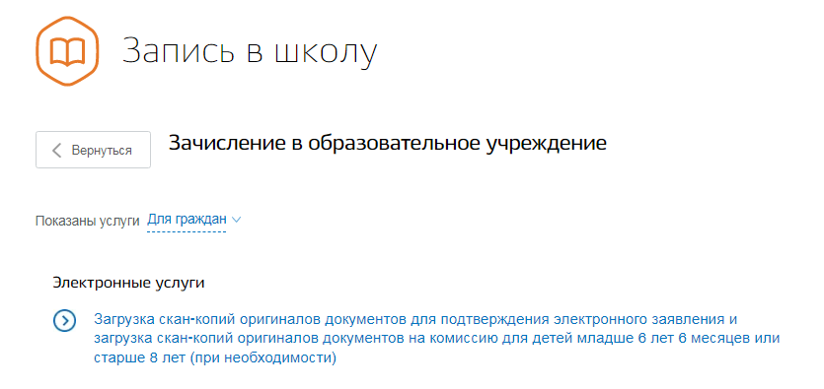
Подтверждение электронного заявления на ЕПГУ
В приемную кампанию 2022 года на ЕПГУ функционирует сервис, который позволяет
родителям, подавшим заявление в электронном виде, подгружать скан-копии
документов, подтверждающих заявление (https://www.gosuslugi.ru/24225).

Slide 40
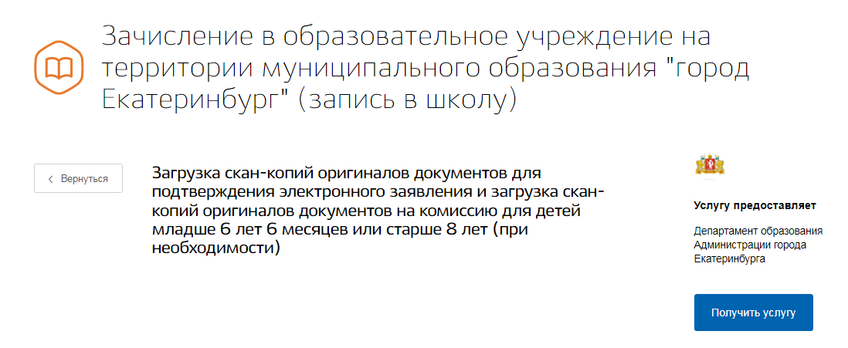
Подтверждение электронного заявления на ЕПГУ
В приемную кампанию 2022 года на ЕПГУ функционирует сервис, который позволяет
родителям, подавшим заявление в электронном виде, подгружать скан-копии
документов, подтверждающих заявление.

Slide 41
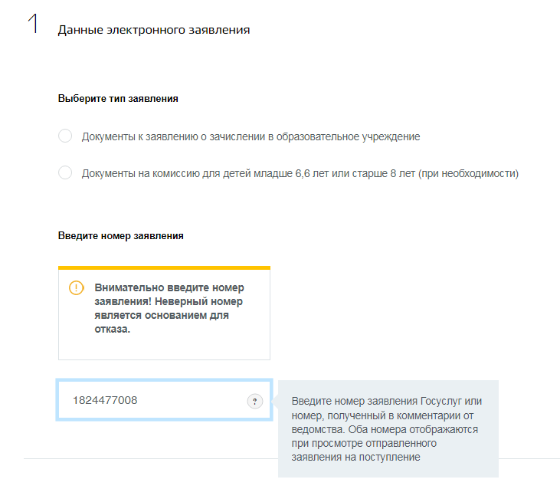
Подтверждение электронного заявления на ЕПГУ
Необходимо выбрать тип заявления и указать номер

Slide 42
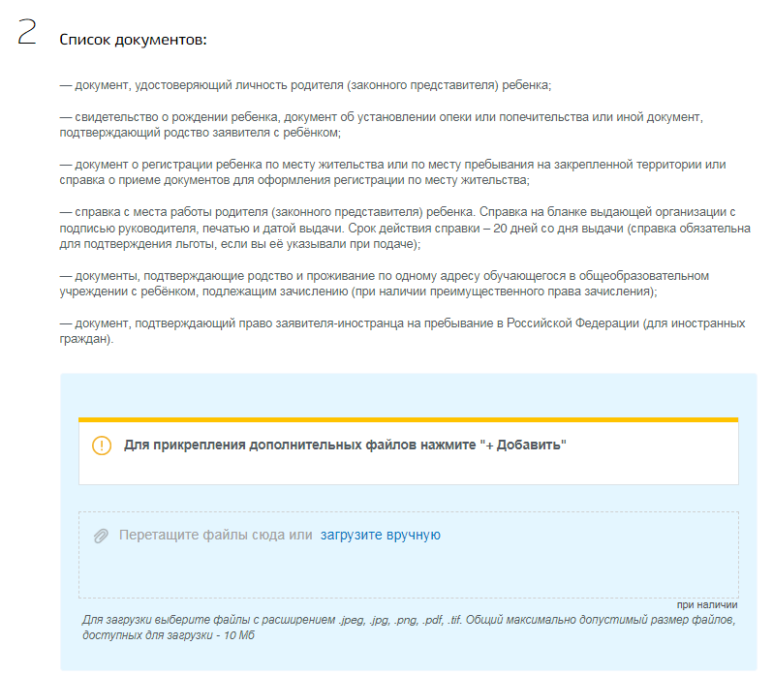
Подтверждение электронного заявления на ЕПГУ
Загрузить необходимые документы

Slide 43
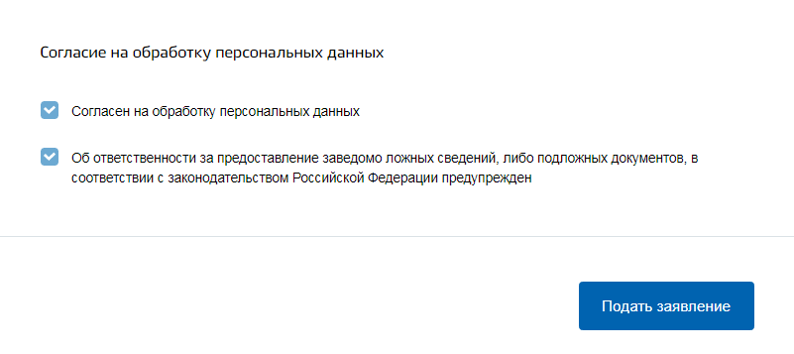
Подтверждение электронного заявления на ЕПГУ
Сделать отметки о согласии и об ответственности, после чего выбрать «Подать заявление»

Slide 44
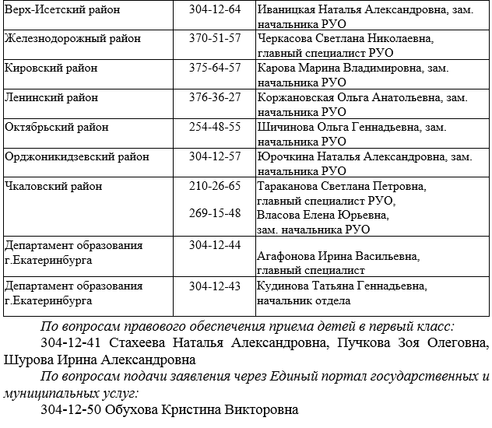
Куда звонить, если остались вопросы:

